Slide 1

Proyecto “Centro médico Hipócrates”: Iteración 2
Portafolio de título 2016-2
Docente: Vicente Aranda
Alumnos: Elías Baeza, Pablo de la Sotta,
Fabián Jaque, Gonzalo López, Tomás Muñiz
Notes:
Quienes somos
S
Qué hacemos

Slide 2
Agenda
Descripción del caso
Alcance
Planificación
Arquitectura
Modelo de datos
Modelo de clases
Notes:
Arquitectura: Pablo de la Sotta
Matrices de trazabilidad: Elías Baeza
Modelo de clases: Pablo de la Sotta
Modelo de datos: Gonzalo López

Slide 3

Descripción del caso
Notes:
El cliente, centro médico Hipócrates es una institución dedicada a servicios de salud.
Provee servicios como
Procedimientos médicos
Consultas médicas
Exámenes
Imagenología

Slide 4
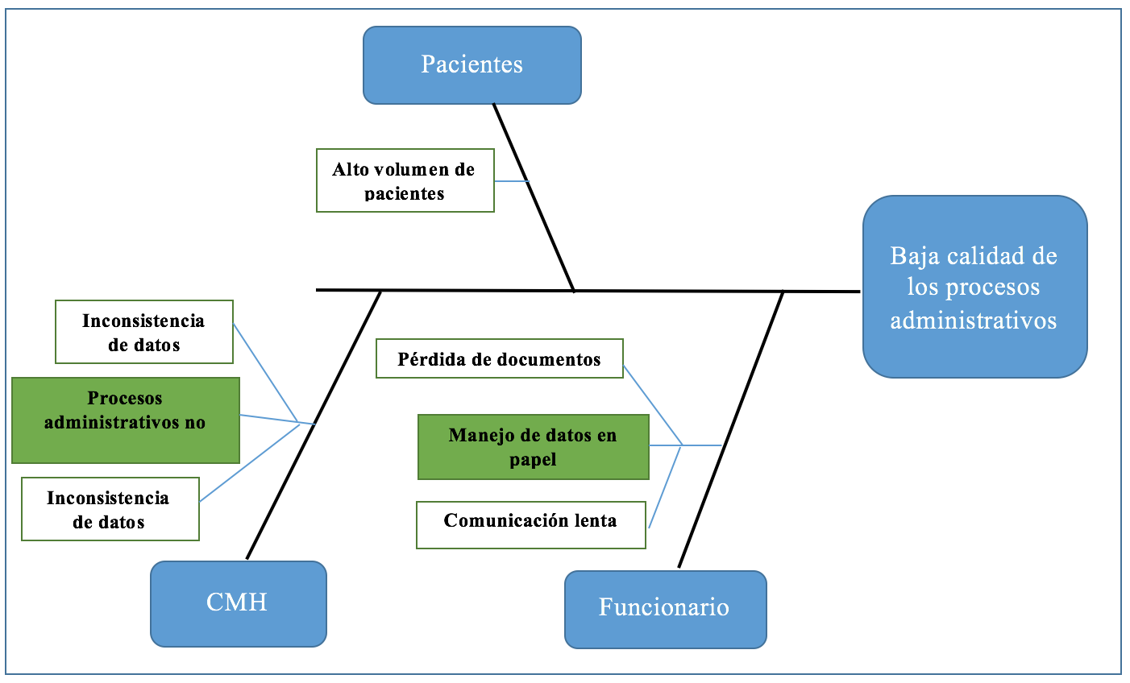
Problemática
Fig. 1: Diagrama de Ishikawa

Slide 5
Objetivo general
Mejorar los resultados de los procesos del centro médico Hipócrates mediante una solución integrada de software.

Slide 6
Objetivos específicos
Reducir el tiempo empleado en el pago de honorarios en al menos un 50% del tiempo de ejecución.
Reducir la incertidumbre de pacientes frente a sus atenciones y sus resultados al menos a un 2%.
Asegurar la confiabilidad de la información de las cajas de pago en al menos un 99%.
Incrementar información de detalle de procedimientos de médicos, enfermeros y/o tecnólogos en al menos un 99% de las ocasiones.

Slide 7
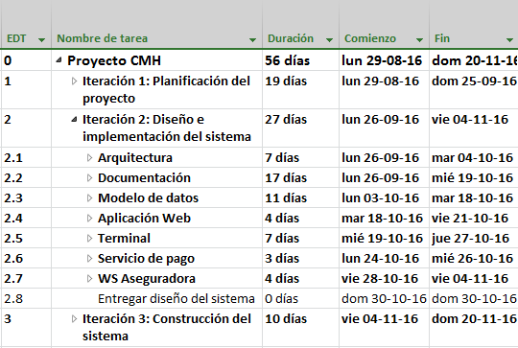
Carta Gantt
Fig. 1: Tareas de la iteración 2 basada en Gantt.

Slide 8
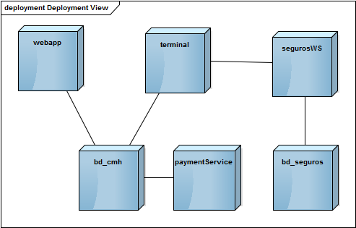
Arquitectura
Fig. 2: Diagrama de despliegue de la solución.

Slide 9
Modelo de datos
2 bases de datos:
CMH – 27 tablas.
Seguros – 6 tablas.
Cubren 100% de los casos de uso.

Slide 10
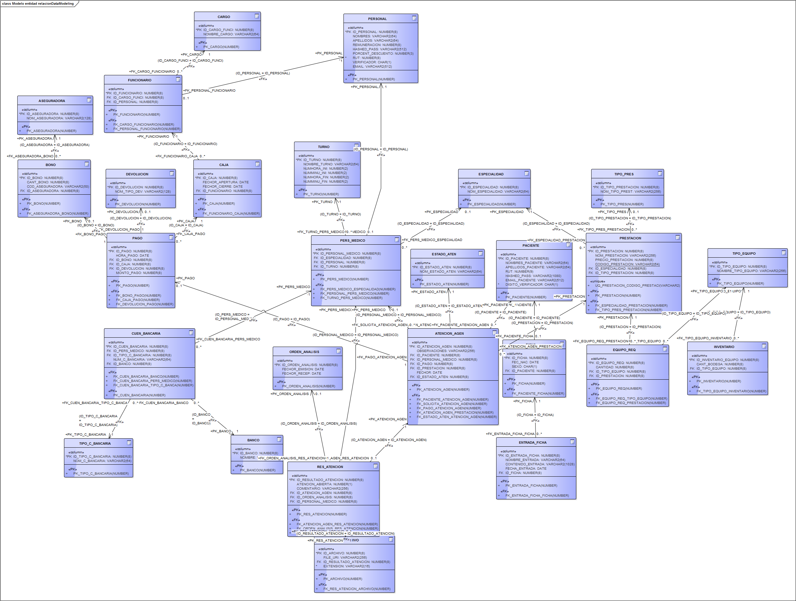
Modelo de datos
Fig. 3: Modelo de datos de CMH.

Slide 11
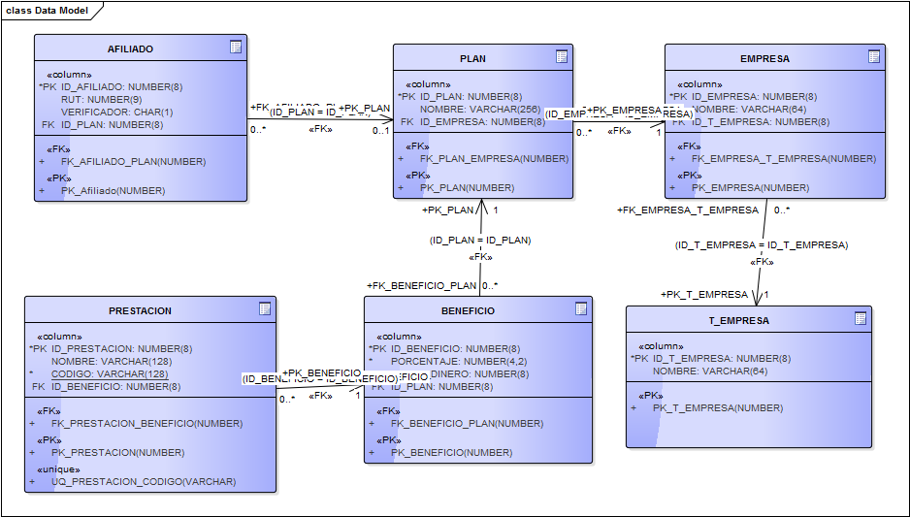
Modelo de datos
Fig. 4: Modelo de datos del web service aseguradora.

Slide 12


Modelo de clases

Slide 13
Modelo de clases
Paquetes Java:
cmh.lib.dal: Persistencia.
cmh.webapp.bl: Lógica de negocios.
cmh.servpago: Servicio de pago automático.

Slide 14
Modelo de clases
Paquetes .NET:
CMH.Terminal.DAL: Persistencia Entity Framework.
CMH.Terminal.BL: Lógica de negocios del terminal.
CMH.Seguro: Persistencia, lógica de negocios e implementación de web service.

Slide 15
Capa de negocio: terminal
Actualmente en proceso.
50% de las funcionalidades implementadas.
22 tests unitarios, con cobertura de 68% del código.
El test unitario promedio tiene 2,5 casos de prueba.

Slide 16
¿Preguntas?

